Slide 1

TOÁN 3
Tập 1
Tuần 8
Bài 22: Bảng chia 8 – Tiết 1

Slide 2


Ấn để đến trang sách

Slide 3



Notes:
Click bất kì để bắt đầu trò chơi

Slide 4





Phần tiếp theo
Notes:
Hướng dẫn: GV click vào bình cá bên dưới con cá để hiện câu hỏi tương ứng. Sau khi HS trả lời đúng, GV click vào con cá đế nuôi cá trong bình tương ứng.
Click vào phần tiếp theo để sang phần tiếp theo.

Slide 5
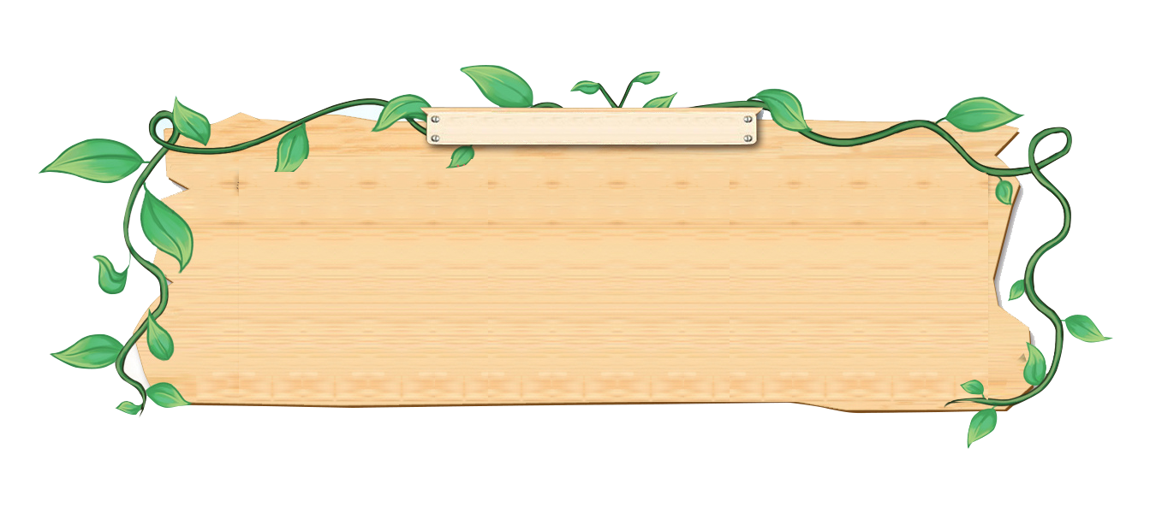









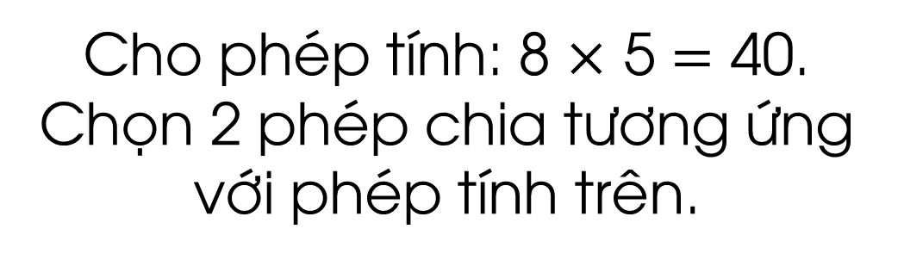

Cho phép tính: 8 $×$ 5 $=$ 40.
Chọn 2 phép chia tương ứng với phép tính trên.
HẾT GIỜ
A
40 $:$ 8$=$ 8
B
5$×$8 $=$ 40
C
40 $:$ 5 $=$ 8
D
40 $:$ 8 $=$ 5
Notes:
Hướng dẫn: GV click vào đồng hồ để bấm giờ >> sau khi HS trả lời đúng, GV click vào hình ngôi sao để quay về màn hình nuôi cá.

Slide 6



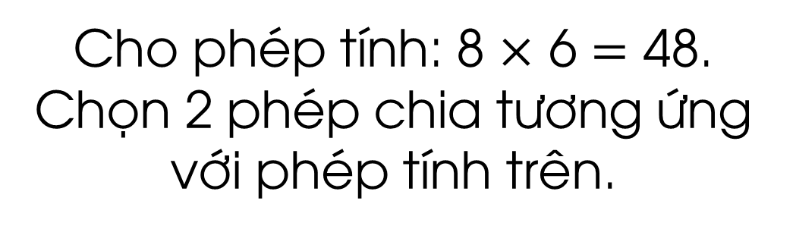

Cho phép tính: 8 $×$ 6 $=$ 48.
Chọn 2 phép chia tương ứng với phép tính trên.
HẾT GIỜ
A
48 $:$ 6 $=$ 8
B
6$×$8 $=$ 48
C
48 $:$ 8 $=$ 6
D
48 $:$ 8 $=$ 8
Notes:
Hướng dẫn: GV click vào đồng hồ để bấm giờ >> sau khi HS trả lời đúng, GV click vào hình ngôi sao để quay về màn hình nuôi cá.

Slide 7
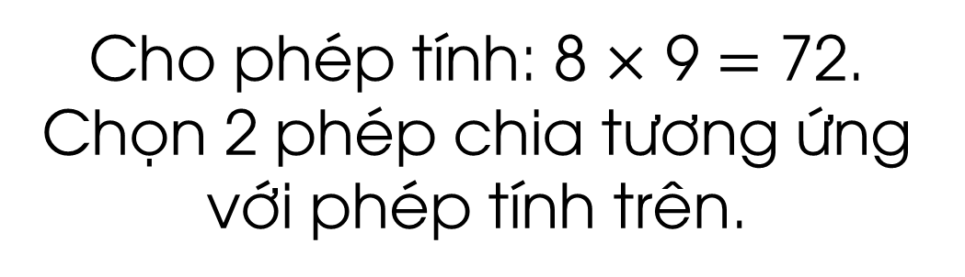




Cho phép tính: 8 $×$ 9 $=$ 72.
Chọn 2 phép chia tương ứng với phép tính trên.
HẾT GIỜ
A
72 $:$ 9 $=$ 9
B
72 $:$ 8 $=$ 9
C
72 $:$ 8 $=$ 8
D
72 $:$ 9 $=$ 8
Notes:
Hướng dẫn: GV click vào đồng hồ để bấm giờ >> sau khi HS trả lời đúng, GV click vào hình ngôi sao để quay về màn hình nuôi cá.

Slide 8

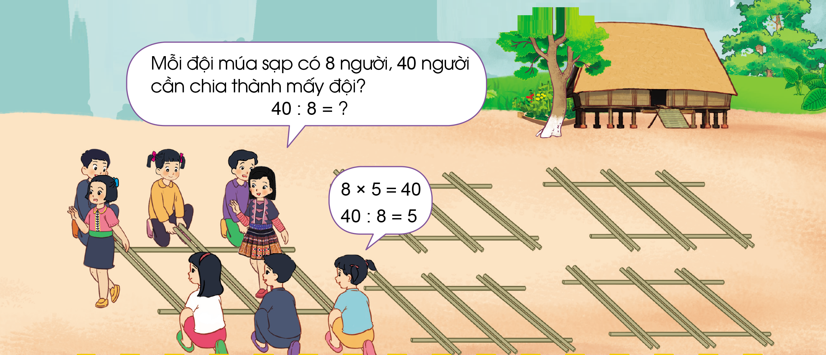
Quan sát tranh và trả lời câu hỏi
?

Slide 9
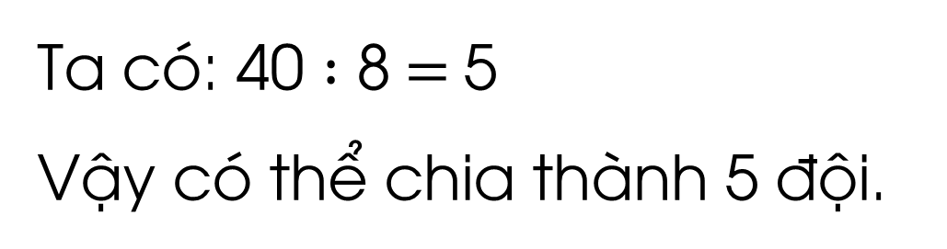
Ta có: 40 $:$ 8$=$5
Vậy có thể chia thành 5 đội.

Slide 10

Ấn để đến trang sách

Slide 11




















Thực hiện các phép tính sau
$$\text{8} :\text{8}=$$
$$\text{1}$$
$$\text{48 }:\text{8}=$$
$$\text{6}$$
$$\text{16} :\text{8}=$$
$$\text{2}$$
$$\text{56 }:\text{8}=$$
$$\text{7}$$
$$\text{24 }:\text{8}=$$
$$\text{3}$$
$$\text{64 }:\text{8}=$$
$$\text{8}$$
$$\text{32 }:\text{8}=$$
$$\text{4}$$
$$\text{72 }:\text{8}=$$
$$\text{9}$$
$$\text{40 }:\text{8}=$$
$$\text{5}$$
$$\text{80 }:\text{8}=$$
$$\text{10}$$

Slide 12
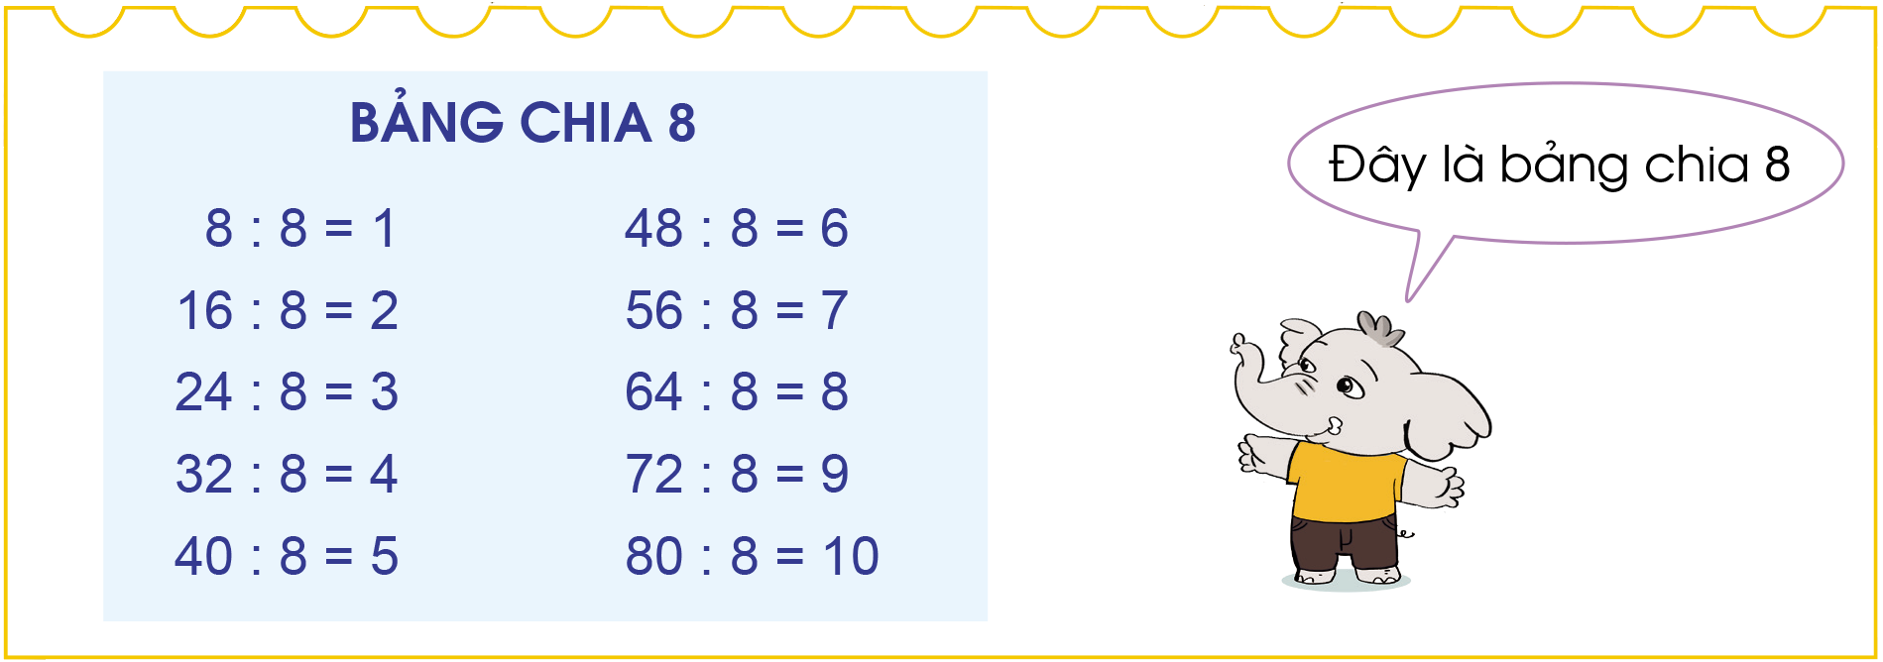
BẢNG CHIA 8

Slide 13












TRÒ CHƠI
“TAY NHANH TAY NHANH”
$$\text{16} :\text{8}=$$
$$\text{2}$$
$$\text{48} :\text{8}=$$
$$\text{6}$$
$$\text{40} :\text{8}=$$
$$\text{5}$$
$$\text{56} :\text{8}=$$
$$\text{7}$$
$$\text{64} :\text{8}=$$
$$\text{8}$$
$$\text{72 }:\text{8}=$$
$$\text{9}$$

Slide 14

Ấn để đến trang sách

Slide 15


















1
Tính nhẩm
$$\text{24} :\text{8}=$$
$$\text{3}$$
$$\text{56 }:\text{8}=$$
$$\text{7}$$
$$\text{40} :\text{8}=$$
$$\text{5}$$
$$\text{16 }:\text{8}=$$
$$\text{2}$$
$$\text{ 8} :\text{8}=$$
$$\text{ 1 }$$
$$\text{64} :\text{8}=$$
$$\text{8}$$
$$\text{32} :\text{8}=$$
$$\text{4}$$
$$\text{72} :\text{8}=$$
$$\text{9}$$
$$\text{48} :\text{8}=$$
$$\text{6}$$

Slide 16


















2
Tính
$$\text{8}×\text{4}$$
$$=\text{32}$$
$$\text{8}×\text{7}$$
$$=\text{56}$$
$$\text{8}×\text{6}$$
$$=\text{48}$$
$$\text{32 }:\text{8}$$
$$=\text{4}$$
$$\text{56} :\text{8}$$
$$=\text{7}$$
$$\text{48 }:\text{8}$$
$$=\text{6}$$
$$\text{32} :\text{4}$$
$$=\text{8}$$
$$\text{56} :\text{7}$$
$$=\text{8}$$
$$\text{48 }:\text{6}$$
$$=\text{8}$$

Slide 17

Qua bài học hôm nay, em biết thêm được điều gì?

Slide 18
HƯỚNG DẪN VỀ NHÀ
Ôn lại kiến thức
Bảng chia 8 đã học
Hoàn thành
bài tập trong SBT

Slide 19


Slide 20
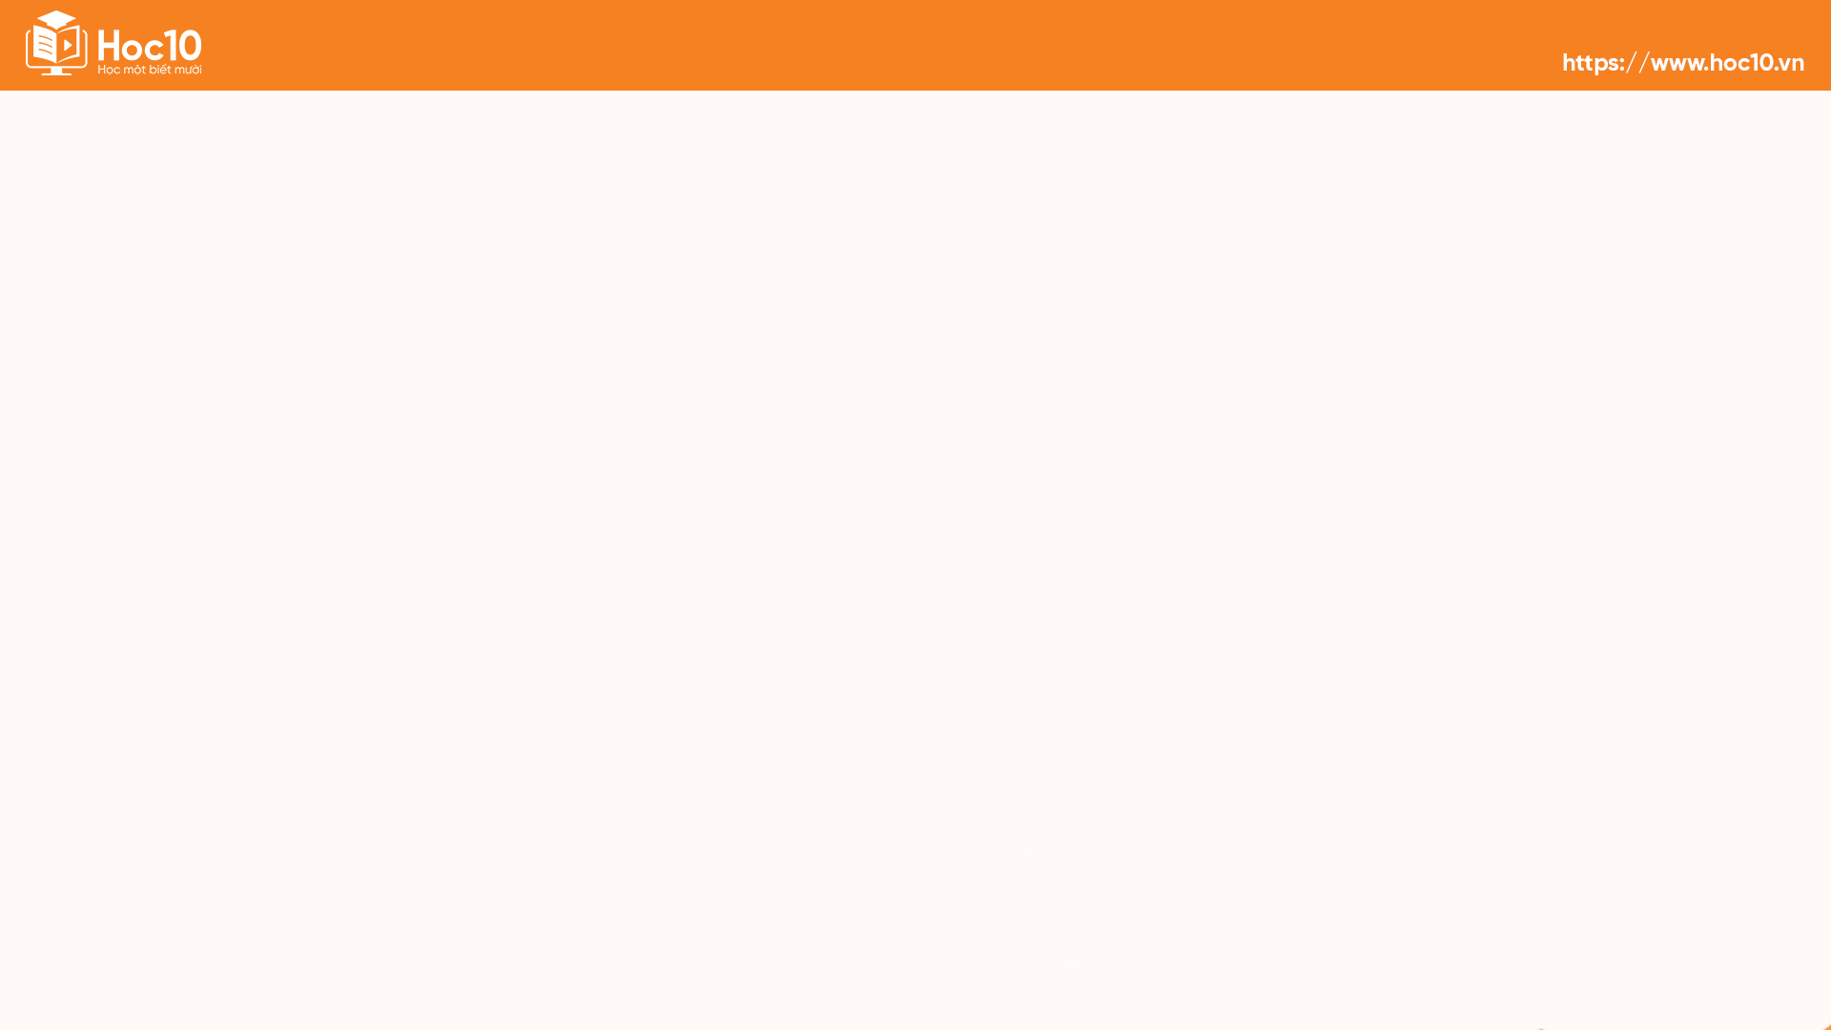


Để kết nối cộng đồng giáo viên và nhận thêm nhiều tài liệu giảng dạy,
mời quý thầy cô tham gia Group Facebook
theo đường link:
Hoc10 – Đồng hành cùng giáo viên tiểu học
Hoặc truy cập qua QR code

